Slide 1
ПОДГОТОВКА К ГИА ПО МАТЕМАТИКЕ
ЗАДАНИЯ 13
ИЗ ОТКРЫТОГО БАНКА ЗАДАНИЙ
2011-2012 УЧЕБНЫЙ ГОД
УЧИТЕЛЬ: Чернышова А.В.

Slide 2
ДЕМОВЕРСИЯ

Slide 3
№ 137294

Slide 4
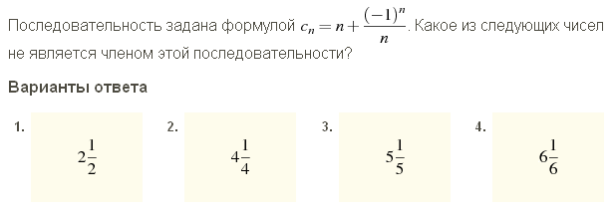
№ 137295

Slide 5
№ 137296

Slide 6
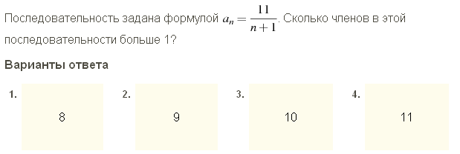
№ 137297

Slide 7
№ 137298

Slide 8
№ 137299

Slide 9
№ 137300

Slide 10
№ 137301

Slide 11
№ 137302

Slide 12
№ 137303

Slide 13
№ 137304

Slide 14
№ 137305

Slide 15
№ 137306
№ 137307
№ 137308

Slide 16
№ 137309
№ 137310

